Slide 1
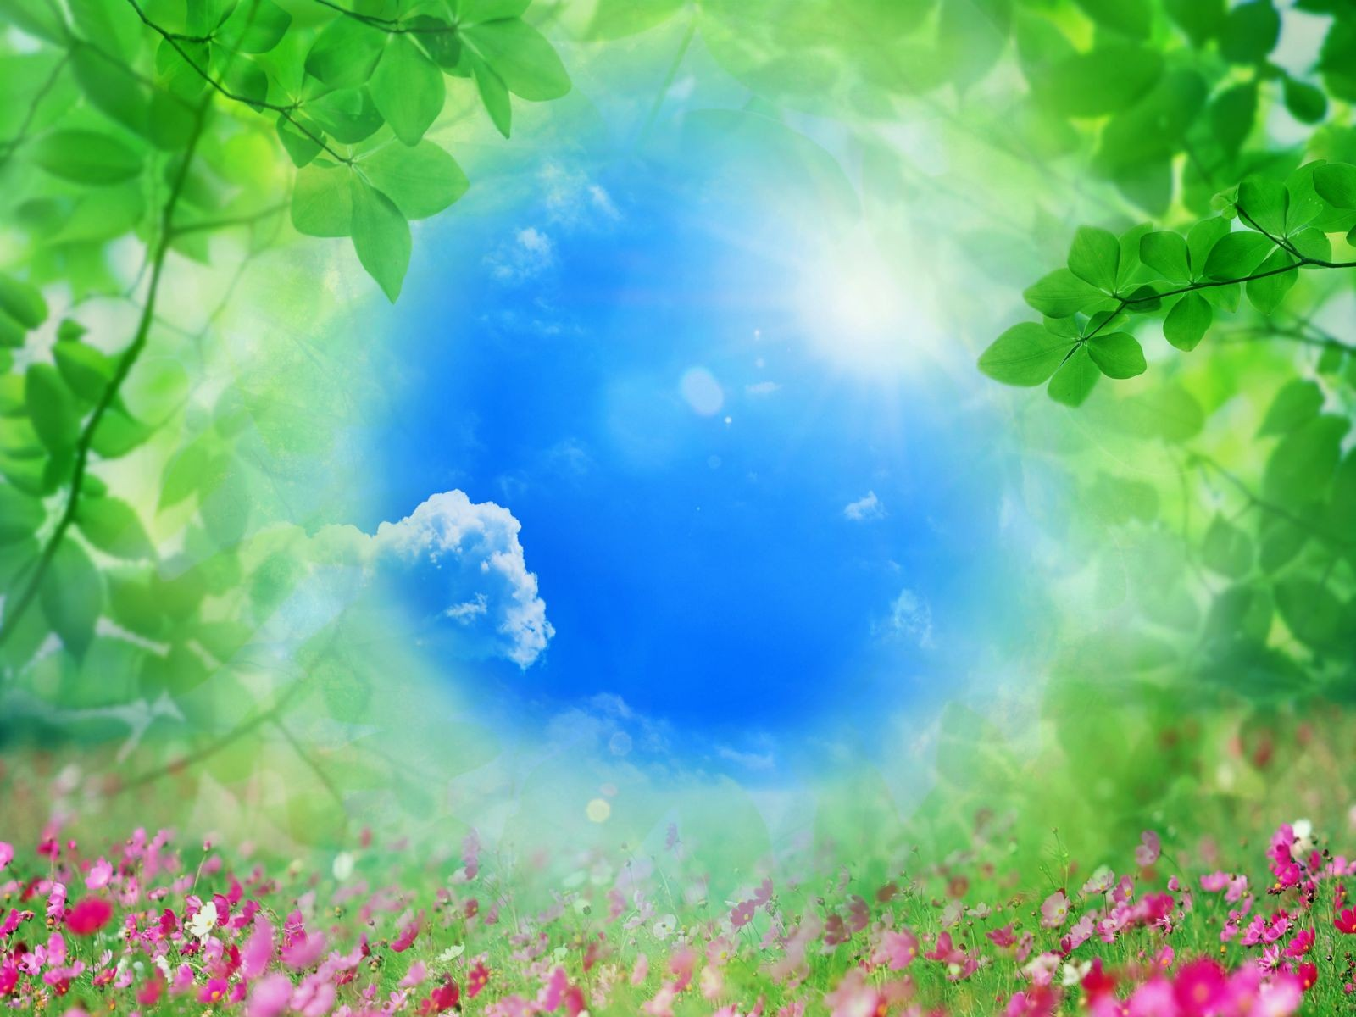
«Редкие животные нашего края»
МАДОУ «Детский сад № 3 «Колобок» комбинированного вида»
Г.Улан-Удэ
Группа №10

Slide 2
Красная книга Бурятии – официальный документ, который содержит информацию о редких и исчезающих животных и растениях нашего края. И здесь говорится о том, как можно спасти их. В эту книгу занесены обитатели степей, гор, тайги и водоемов. Наше государство строго следит за их охраной.

Slide 3
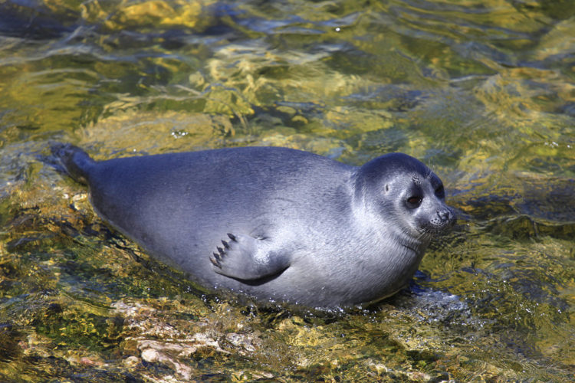
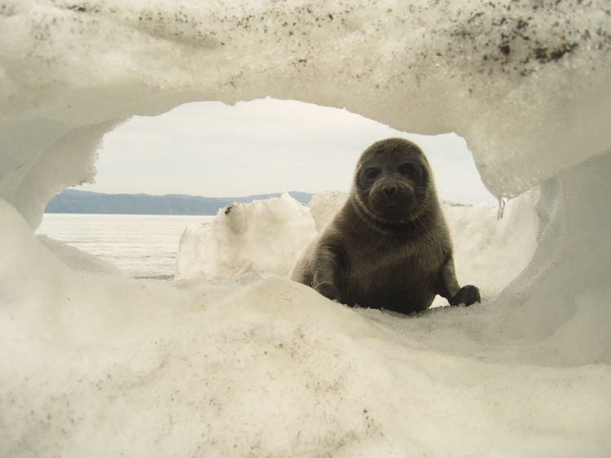
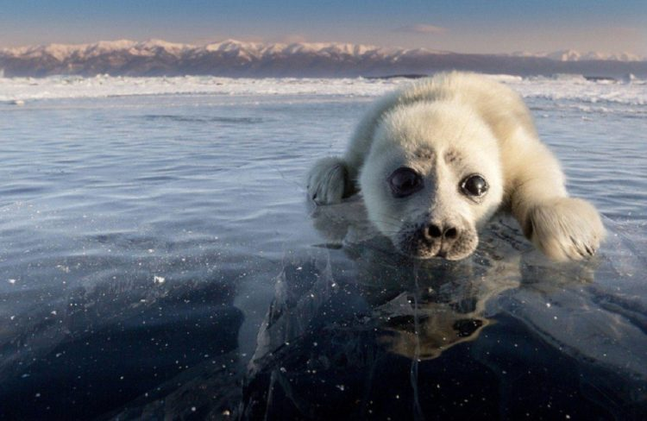
Байкальская нерпа крупное животное, которое живет на Байкале. Ростом с человека. Вес до 130 кг. У нее густой мех серого или серо-коричневого цвета. У нерпы прекрасный слух, идеальное зрение и превосходное обоняние. Скорость нерпы в воде достигает 25 км/час. Любимой еда нерпы головомянки и байкальские бычки. За год нерпа съедает тонну такой пищи. Редко питается омулем.
Детеныши рождаются белыми и их называют «бельками». Чаще всего он у самки один, очень редко рождаются три. Поэтому мы должны ее охранять т.к. нигде в мире такой нету. Это достояние нашей Бурятии.

Slide 4
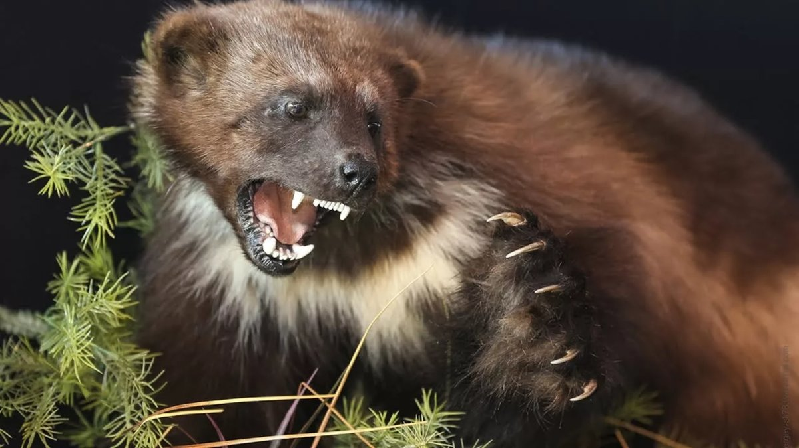
Росамаха редкое животное. Живет она в глухой тайге. Это очень осторожный, умный и хитрый хищник. Внешне похож на медведя. Окрас темно – коричневый. Когти огромные длина до 12 см. Питается животными и птицами. Для него опасен только волк. Обоняние у росомахи развито хорошо, но зрение плохое. Самка приносит 1-3 детенышей, редко больше.
Для человека росомаха не опасна, наоборот стремится уйти подальше, но люди его боятся. Она приносит огромную пользу, поедая падаль и тем самым, предотвращая эпидемии среди зверей и птиц. Кроме того, росомаха уничтожает в основном больных или слабых животных.

Slide 5
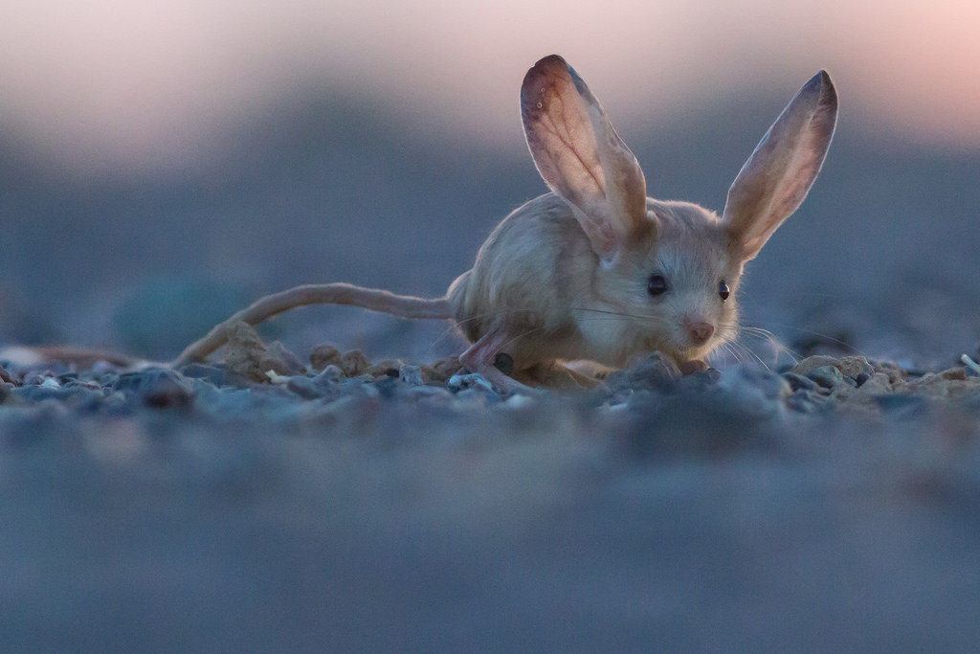
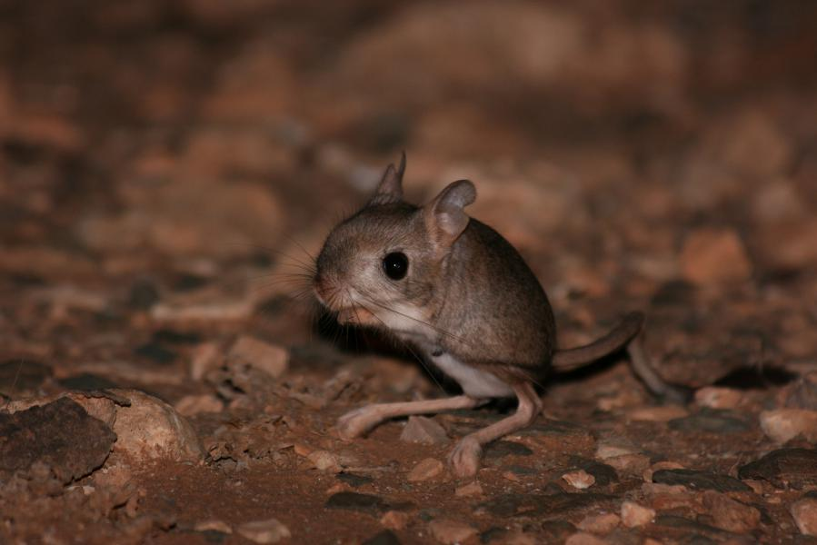
Тушканчик-прыгун (Алаг дааган)
Это очень маленькое животное, похожая на мышку. Имеет крупные глаза и длинные уши, длинный хвост, а на конце кисточка. Длина тела составляет 13 см, длина хвоста 17 см. Имеет мягкую и густую шерсть. Цвет спины песчаный или тёмно-жёлтый. На конечностях имеет по 5 пальцев, длина задних ног в 3-4 раза передних. При медленном движении передвигается на всех четырех лапах, а при беге - только на двух задних. Зимой впадает в спячку.
Питается травой, насекомыми и их личинками. Вреда людям не приносит. В Бурятии тушканчик-прыгун встречается в степных районах Бурятии.

Slide 6
БЕРЕГИТЕ ПРИРОДУ!
Надо не подчинять себе, а дружить с Природой;
Действовать не вопреки, а согласно законам Природы;
Надо учиться бережно обращаться с Природой.
Природа-это живая, чувствительная, очень сложная система: даже самый тихий наш шаг для неё ощутим.
От каждого их нас зависит, что останется в этом мире будущим поколениям.

